Slide 1
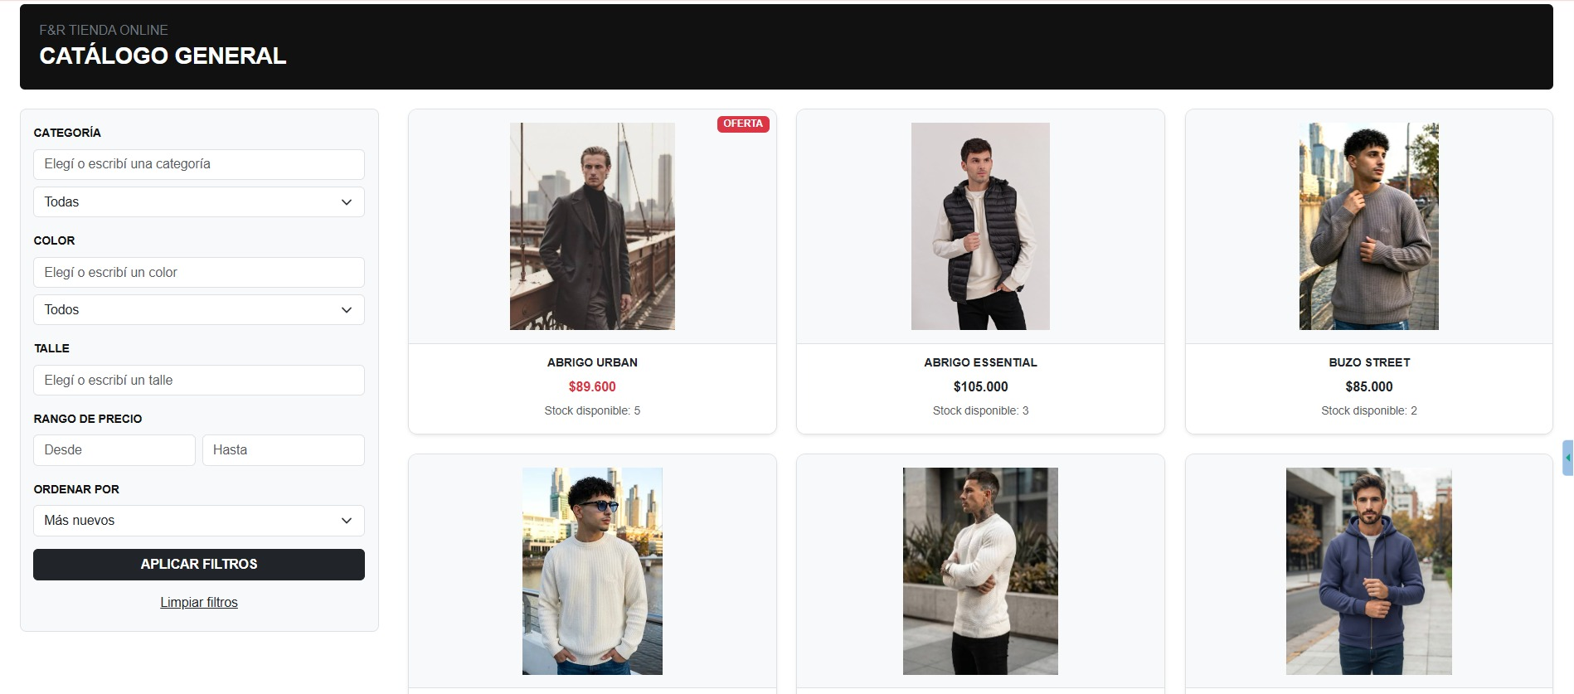
ICES · PROYECTO ACADÉMICO
F&R
Una tienda de ropa online
con gestión integrada
De descubrir una prenda a administrar el catálogo
Exposición formal · 20 minutos
Notes:
TIEMPO 1:00. Apertura: presentar F&R como proyecto académico para una tienda de indumentaria. Idea: la experiencia de compra y la gestión del comercio están conectadas. Mostrar la portada con esta diapositiva; pasar a la siguiente con la pregunta disparadora.

Slide 2
01 · PROBLEMA Y OPORTUNIDAD
¿Cómo vender online sin perder el control de la tienda?
OPORTUNIDAD
FRICCIONES QUE F&R ABORDA
Llegar a más clientes y ofrecer un catálogo disponible en la web.
Productos dispersos o difíciles de consultar
Pedidos y stock que requieren seguimiento
Gestión del catálogo y ventas con tareas manuales
La propuesta: reunir compra online y operaciones básicas en un mismo sistema.
F&R · Sistema de tienda de ropa online
1:30
Notes:
TIEMPO 1:30. Pregunta disparadora: ¿cómo puede una tienda de ropa ampliar su alcance sin que productos, pedidos y stock queden desorganizados? La documentación plantea la falta de presencia digital como problema y menciona el crecimiento del comercio electrónico como oportunidad. Aclarar que la necesidad es el punto de partida del proyecto, no un estudio cuantitativo de mercado. Transición: presentar la solución.

Slide 3
02 · SOLUCIÓN
Una experiencia de compra conectada con la gestión
PARA QUIEN COMPRA
Explorar y filtrar prendas
Elegir talle, color y cantidad
Armar un carrito y consultar compras
PARA QUIEN GESTIONA
Administrar productos y mantener el catálogo actualizado.
F&R · Sistema de tienda de ropa online
1:00
Notes:
TIEMPO 1:00. F&R conecta dos recorridos: el cliente consulta y compra; el administrador mantiene el catálogo. Mostrar la captura real del catálogo como evidencia. No prometer integraciones externas, personalización por comercio ni procesamiento bancario. Transición: explicar cómo viaja la operación.

Slide 4
03 · CÓMO FUNCIONA
El recorrido del dato, desde la pantalla hasta la base
PERSONA
FRFront
FYR-API
DATOS
→
→
→
Cliente / administrador
MVC · Razor · sesión
Minimal APIs · servicios
EF Core · SQL Server
EJEMPLO: CONSULTA DE PRODUCTO
PERSISTENCIA DE LA COMPRA
La vista pide el catálogo; la API consulta los datos y devuelve productos para mostrar.
El frontend envía el pedido; la API lo registra con sus detalles en SQL Server.
.NET 10 · ASP.NET Core MVC · Minimal APIs · EF Core · SQL Server
F&R · Sistema de tienda de ropa online
2:00
Notes:
TIEMPO 2:00. Describir el camino sencillo: interfaz MVC/Razor, comunicación HTTP con la API, lógica/servicios y persistencia con Entity Framework Core en SQL Server. Tecnologías según los proyectos y análisis técnico. Si se pregunta por código, mostrar brevemente HomeController.Catalogo, ProductoController o PedidoEndpoints y PedidoService, sin recorrer archivos extensos. La API se desarrolla con Minimal APIs. Transición: mostrar cómo se expresan las funciones en requisitos y casos de uso.

Slide 5
04 · REQUERIMIENTOS FUNCIONALES
Tres funciones clave y sus casos de uso
RF 9.1 · Gestión de productos
CU-P1 propuesto · Administrar producto
Administrador · crear / editar / eliminar
ProductoController · vistas Crear, Modificar, Index
Pantalla: gestión de productos · resultado: catálogo actualizado
RF 9.2 · Consulta y filtros
CU-P2 propuesto · Buscar prendas
Cliente · filtrar categoría, color o talle
HomeController.Catalogo · _CatalogoProductos
Pantalla: catálogo · resultado: lista filtrada
RF 9.3 · Acceso por rol
CU-P3 propuesto · Iniciar sesión y navegar
Administrador / empleado / cliente
AccountController · Rol.cs
Pantalla: ingreso y menú por rol · acceso de interfaz diferenciado
Códigos 9.1–9.3 conservan la numeración de cumplimiento del PDF. CU-P1–P5 son propuestas, porque la documentación no identifica CUs formales.
F&R · Sistema de tienda de ropa online
2:00
Notes:
TIEMPO 2:00. Presentar cada fila como necesidad → acción del actor → evidencia en código y pantalla. RF 9.1 recoge la gestión de productos; resultado observable: producto aparece o cambia en la lista/catálogo. RF 9.2 muestra filtro y resultado. RF 9.3 requiere una precisión: la interfaz diferencia roles, pero la autorización de API no está aplicada de forma uniforme según el análisis del código; describirlo como navegación diferenciada, no como seguridad completa. Los casos de uso aquí y en la siguiente diapositiva son propuestas de exposición, pues el PDF solo enumera requerimientos. Las pantallas y archivos citados existen en el repositorio.

Slide 6
04 · REQUERIMIENTOS FUNCIONALES
La compra también deja un registro consultable
RF 9.4 · Carrito y proceso de compra
CU-P4 propuesto · Preparar y confirmar pedido
Cliente · elegir artículo, cantidad y envío
CarritoController · CheckoutController
Pantalla: carrito / checkout · resultado: pedido registrado
Pago simulado, sin pasarela bancaria
RF 9.5 · Compras y seguimiento
CU-P5 propuesto · Consultar compra
Cliente · revisar estado y detalle
ClienteController.MisCompras · PedidoEndpoints
Pantalla: Mis compras · resultado: pedido, fecha, estado y total
El registro del pedido existe; el cobro real y el seguimiento logístico externo no están demostrados.
F&R · Sistema de tienda de ropa online
2:00
Notes:
TIEMPO 2:00. RF 9.4 enlaza el carrito con la creación del pedido; explicar que el pago actual simula la operación y no conecta a una pasarela. RF 9.5 enlaza el historial con la consulta de estado/detalle. Código: CarritoController, CheckoutController, ClienteController.MisCompras y PedidoEndpoints. Mostrar la evidencia en vivo en los siguientes minutos. Los CU-P4 y CU-P5 se proponen porque el documento no proporciona identificadores o fichas de casos de uso.

Slide 7
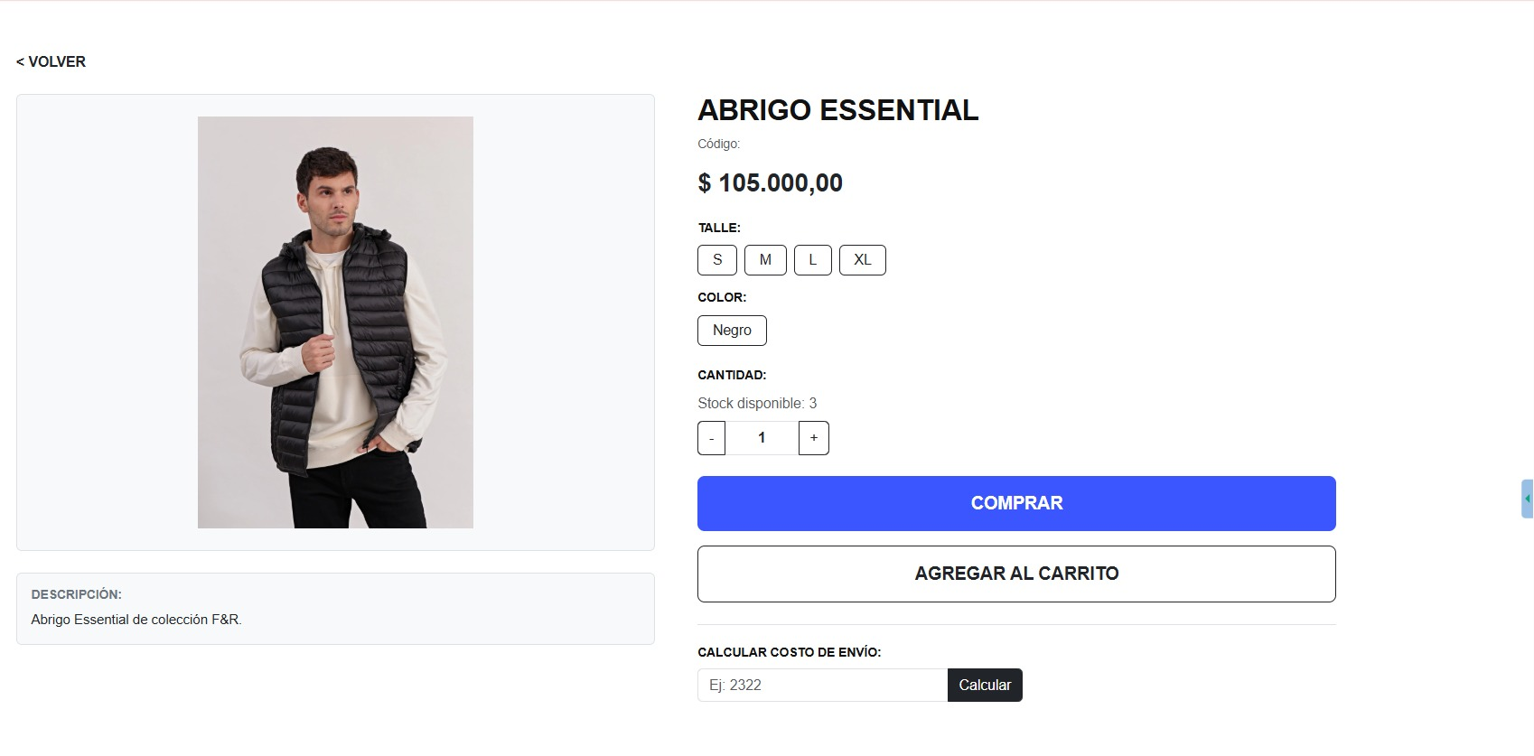
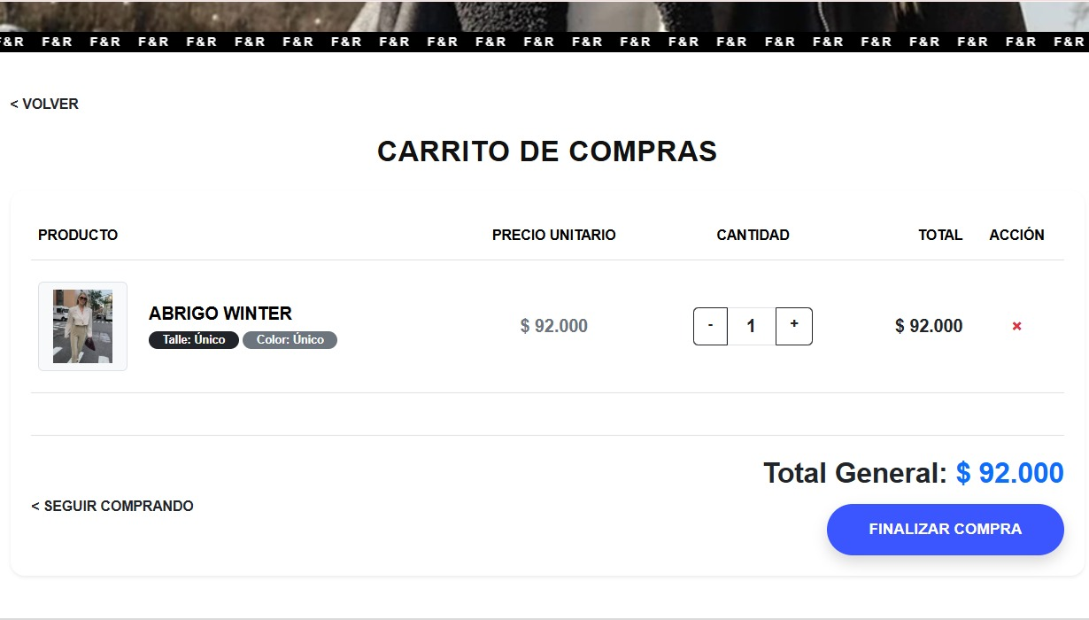
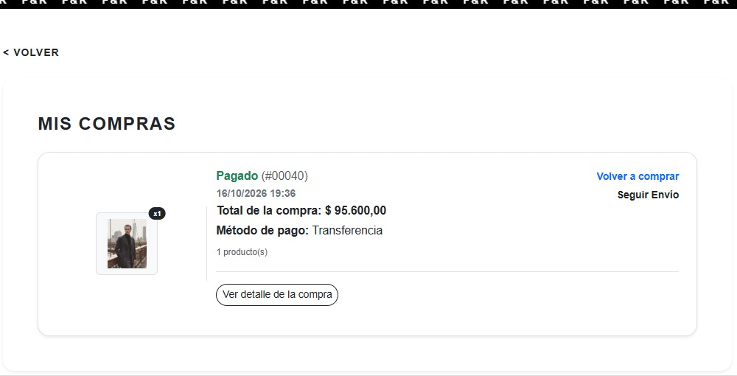
05 · DEMO FORMAL EN NAVEGADOR
Demostración integrada: descubrir, elegir y consultar
1 Catálogo y detalle
2 Carrito
3 Mis compras
Filtrar y elegir una prenda. Señalar talle, color, cantidad y stock.
Revisar artículo, cantidad y total. El cobro actual es simulado.
Mostrar el registro de compra y su estado. No implica seguimiento logístico externo.
Pasar al navegador después de la diapositiva 6. Volver aquí al cerrar el historial.
F&R · Sistema de tienda de ropa online
5:00
Notes:
TIEMPO 5:00 INCLUYE TRANSICIONES. En esta diapositiva pasar del PowerPoint al navegador. Orden: (1) abrir catálogo; usar categoría/color/talle y aplicar filtros; (2) abrir un producto; mostrar talle, color, stock, cantidad y botón de agregar; (3) abrir carrito, señalar artículo, control de cantidad y total; (4) solo si está preparado un usuario de demostración y el flujo es estable, finalizar una compra de prueba con datos ficticios, sin datos reales de tarjeta; (5) abrir Mis compras y señalar número/estado/total/detalle. Aclarar que el checkout es simulación. Volver a la presentación al terminar. Preparar previamente backend, frontend, base con datos de demostración y una sesión de cliente válida. No inventar credenciales: usar las que el estudiante ya tenga y comprobarlas antes de exponer. Si falla el cierre, mostrar carrito e historial ya existente en la captura como referencia y no improvisar una compra. Código opcional: HomeController.Catalogo, CarritoController y CheckoutController, solo si lo pregunta el profesor.

Slide 8
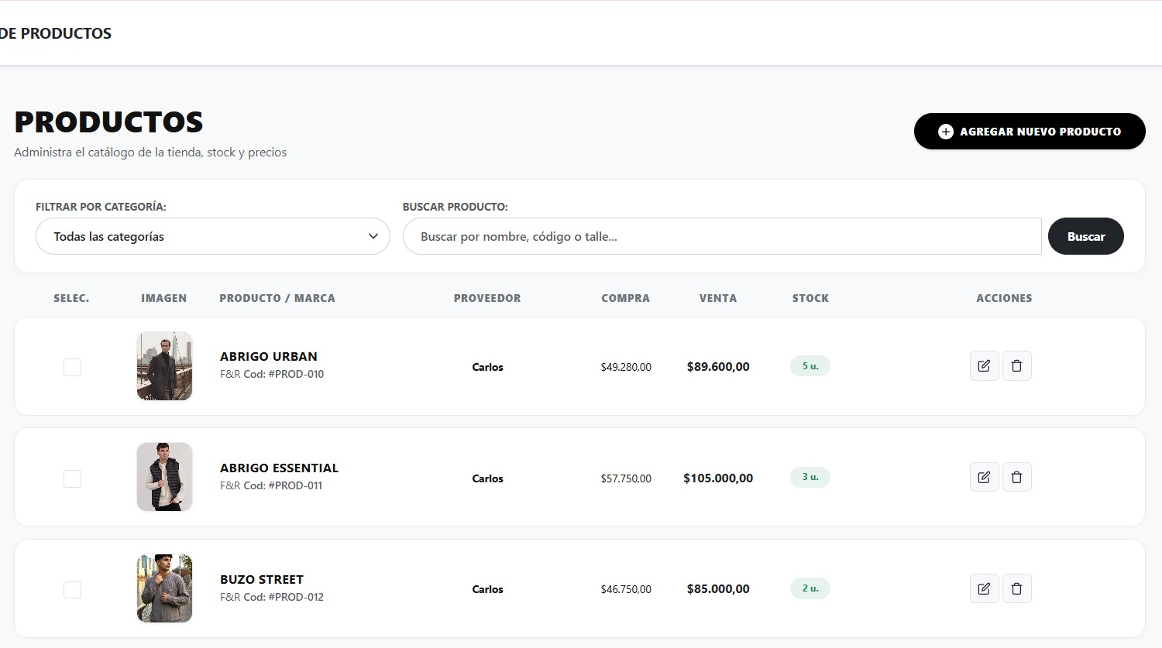
06 · FUNCIONES INTERNAS Y CALIDAD
Gestión visible y calidad con alcance claro
CINCO ATRIBUTOS CONTEMPLADOS
Seguridad y privacidad: BCrypt, HTTPS redirect y antiforgery; protección integral de API/datos no verificada.
Confiabilidad: health check y persistencia; disponibilidad y transacciones atómicas no comprobadas.
Usabilidad/adaptabilidad: Bootstrap y grillas responsivas; accesibilidad requiere auditoría.
Modularidad y mantenimiento: frontend MVC, API, servicios, repositorios y DTOs separados.
En vivo: panel de productos → buscar un artículo → mostrar precio y stock. Evitar guardar cambios durante la exposición.
Persistencia/integración: API y EF Core gestionan datos en SQL Server.
Rendimiento, disponibilidad, copias de seguridad y seguridad completa necesitan pruebas o implementación adicional.
F&R · Sistema de tienda de ropa online
2:30
Notes:
TIEMPO 2:30. Mostrar brevemente la pantalla real de gestión de productos (aprox. 45 segundos), sin modificar datos en el vivo. Explicar los cinco NFR como ‘contemplados’ con su evidencia, no como certificaciones o cumplimiento medido. Seguridad: repositorio usa BCrypt y hay HTTPS redirection y tokens declarados/generados, pero el backend no demuestra autorización uniforme; no calificar el producto como seguro integralmente. Usabilidad: Bootstrap responsivo sí aparece; accesibilidad necesita revisión. Modularidad/mantenibilidad: separación FRFront/FYR-API y servicios/repositorios/DTOs. Persistencia: EF Core y SQL Server. El PDF pide además HTTPS, MFA, alto rendimiento, disponibilidad, backups, integración oficial de pagos; no afirmar que se cumplan sin evidencia. Para mostrar código: AuthService BCrypt, Program.cs y endpoints puntuales.

Slide 9
07 · CIERRE
Lo logrado y lo que sigue
LOGROS DEMOSTRABLES
PRÓXIMAS MEJORAS
Catálogo con consulta y filtros
Pasarela de pago real y transacciones robustas
Gestión de productos y stock
Aislamiento multiempresa y autorización API
Carrito, pedidos e historial de compras
Tabla de talles y varias imágenes por producto
F&R ya resuelve un recorrido de compra y gestión; el siguiente paso es robustecer seguridad e integración.
F&R · Sistema de tienda de ropa online
1:30
Notes:
TIEMPO 1:30. Resumir logros apoyados por código y capturas: catálogo filtrable, gestión de producto, carrito, pedido e historial. Mejoras documentadas: talles/medidas y varias fotos. Otras mejoras técnicas respaldadas por brechas del análisis: proveedor real de pago, robustecer autorización y aislamiento multiempresa, transacciones/idempotencia y pruebas. Concluir con una oportunidad concreta: el sistema ya demuestra el flujo base de tienda, y la evolución debe priorizar seguridad y confiabilidad antes de escalarlo como servicio comercial. Agradecer y abrir preguntas. La formal termina aquí; restan hasta 10 minutos opcionales.

Slide 10
F&R · ICES
Una tienda online
con gestión conectada
Gracias. ¿Qué parte del recorrido quieren que revisemos?
20 minutos formales · hasta 10 minutos para ampliar y responder
Notes:
TIEMPO 1:30 (incluido en el total de 20 minutos). Cerrar la exposición y habilitar preguntas. Los 10 minutos posteriores son margen independiente, no parte del discurso formal obligatorio.

